Slide 1




Predire in grafana
Where your predictions come true
gruppoafk15@gmail.com
Notes:
Presentazione del gruppo a tullio / ci presentiamo ?
Che dobbiamo fare in questa slide?

Slide 2
MEMBRI DEL TEAM
Simone Federico Bergamin
Alessandro Canesso
Victor Dutca
Fouad Farid
Simone Meneghin
Olivier Utshudi
Davide Zilio

Slide 3
“Prendere decisioni senza sapere come evolverà il sistema in futuro è MOLTO RISCHIOSO ED ESTREMAMENTE INEFFICIENTE”

Slide 4

InefFICIENZA
GESTIONE DEI BIG DATA
ANALISI INEFFICACE
DIFFICOLTà DI PIANIFICAZIONE
IL PROBLEMA
Notes:
Questo perché un qualsiasi soggetto che intenda impiegare le proprie risorse in una determinata attività deve analizzare un’ampia mole di dati (come ad esempio i Big Data), senza aver a disposizione gli opportuni mezzi per farlo.
Avrà quindi difficoltà nel distinguere le rilevazioni primarie da quelle secondarie, ed è molto probabile che si trovi in difficoltà anche nell’ottenere le informazioni necessarie a stabilire un piano d’azione efficace ed efficiente. = raggiunga gli obiettivi prefissati utilizzando il minor numero di risorse.
Per questo motivo oggigiorno far previsione diventa fondamentale, per non incorrere in gravi problemi e/o perdite economiche e non.

Slide 5




TARGET
CLIENTELA POTENZIALE
PMI
Multinazionali
Utenza
Qualcuno che conoscete?
generica
qualificata
Notes:
Il target a cui è rivolto il nostro applicativo è molto ampio: può spaziare da un ambito più scientifico (calcolo di espansione delle epidemie, previsione di catastrofi naturali in base alla rilevazione di dati da strumenti fisici/geologici), ad un ambito più tecnologico (come il consumo di risorse di una server farm (cpu, ram, watt ecc), il numero di utenti per pagina ecc.) ad un ambito più industriale, quale il settore secondario (industria) e terziario (turismo). Stiamo quindi parlando di PMI (piccole medie imprese) e/o di aziende più sviluppate:
OMS: ha messo a disposizione sul suo sito ufficiale una pagina dedicata ai datasets disponibili offrendo anche strumenti e tecniche avanzate (e.g. API e Query) per la loro interrogazione;
Youtube: che utilizza il machine learning per prevedere quali video saranno in tendenza in futuro, in base alle visualizzazioni degli utenti;
Instagram: che utilizza il machine learning per prevedere quali filtri/contenuti saranno di tendenza;
Amazon: che utilizza il machine learning per prevedere quali saranno gli acquisti più ricercati dagli utenti.
L’applicativo in sostanza è rivolto a coloro che hanno a disposizione una certa mole di dati, considerevole o meno, e che hanno intenzione di effettuare una previsione futura su questi dati, per calcolarne un possibile andamento.
Coloro che andranno effettivamente ad applicare/eseguire tali algoritmi di previsione saranno utenti qualificati, definiti utenti addestratori e monitoratori.

Slide 6

SOLUZIONI
Controllo della salute
del sistema
Monitoraggio e
previsione sui dati
IDENTIFICAZIONE PUNTI DEBOLI
Notes:
Quali sono quindi le nostre soluzioni a questi problemi?
Realizzare un applicativo che, se addestrato correttamente, ha la capacità di valutare lo stato di salute del sistema, identificare ed evidenziare i suoi punti deboli, e per l’appunto fare monitoraggio e previsione sui dati.

Slide 7

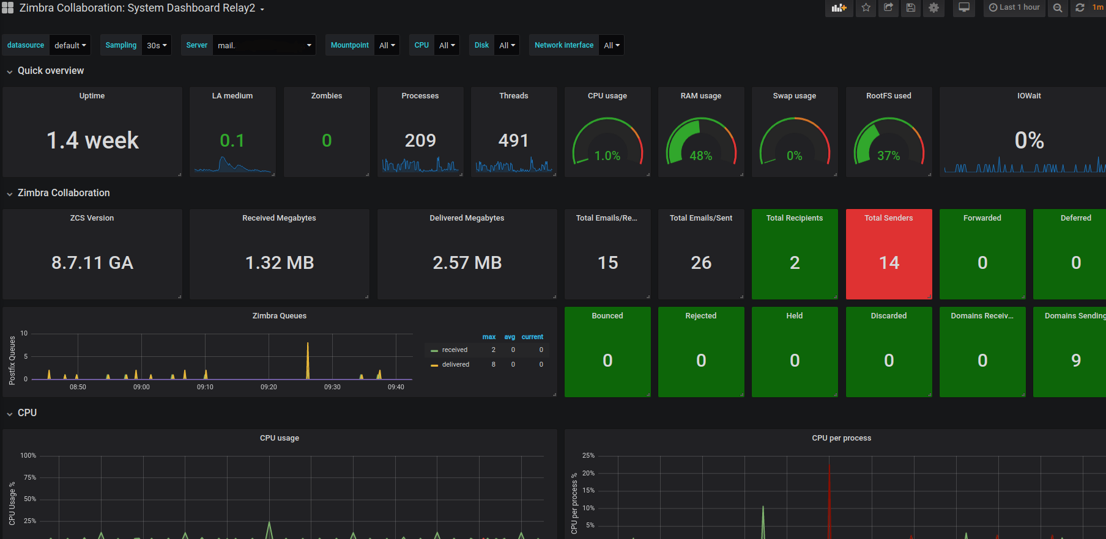
PREMESSA - GRAFANA
OPEN SOURCE
FUNZIONALITÀ:
ANALISI
MONITORAGGIO
adattabilitÀ
estensibilitÀ
Notes:
Come verranno visualizzati tali dati?
Il nostro prodotto si appoggia su Grafana, ovvero un software di analisi open source in grado di fornire numerose funzionalità di analisi e monitoraggio sui dati, e fornire in real time grafici e avvisi.
Grafana ha due proprietà molti importanti oggigiorno:
Adattabilità: questo sistema è molto malleabile, si adatta molto bene sia a sistemi piccoli con una quantità di dati limitata sia a sistemi maggiormente sviluppati e con una mole di dati molto grande;
Estensibilità: può essere esteso con plug-in, realizzati in qualsiasi linguaggio di programmazione
Infatti noi andremo appunto a sviluppare un plug-in che permetterà di effettuare la previsione voluta.

Slide 8
Predire in GRAFANA
Tool di addestramento
Dati di addestramento
Definizione del predittore
Plugin di previsione
Classificazione
Regressione Lineare
SVM
RL
TOOl
Notes:
Bussola: rappresenta il cambiamento di direzione rispetto a cosa dicono le previsioni
Il nostro prodotto nel concreto è un applicativo basato su Grafana composto da un plug-in che effettua le previsioni* su dati correttamente addestrati.
I dati vengono addestrati da un utente addestratore. L’addestramento di tali dati genererà un file JSON contenente la nostra SVM/RL correttamente addestrata.
Tali previsioni vengono effettuate tramite due modelli/algoritmi molto affidabili e ampiamente testati di Machine Learning: la Regressione Lineare e le Support Vector Machine.
Perchè regressione? Cos’è? È una tecnica usata per analizzare una serie di dati che consistono in una variabile dipendente e una o più variabile indipendente. y = ax + b (con ax infinito)
Il primo modello, la RL, ha la possibilità di effettuare solo regressione sui dati, mentre la SVM è in grado di effettuare sia la regressione che la classificazione (divisione dati buoni e cattivi) sui dati.
Starà all’utente monitorante decidere quale dei due modelli utilizzare.
* Come funziona il plug-in di previsione? Viene scelto il file addestrato; si scelgono i predittori e il flusso dati per fare le previsioni; si calcola la previsione; si monitorano i dati con le previsioni.

Slide 9






Scelta del capitolato
Fattibilità
Interessi
Curriculum
Notes:
Perchè “Predire in Grafana”?
Durante l’attività di Studio di Fattibilità sono stati analizzati tutti i capitolati e sono stati valutati i seguenti aspetti:
L’interesse che le tecnologie richieste ci suscitano: machine learning, analisi dei dati, molto attuali e sempre più integrate ai sistemi informatici;
Fattibilità, ossia la difficoltà di apprendimento e realizzamento di queste: JS (il team aveva già delle conoscenze pregresse) e NodeJS;
Il prestigio che può portare il poter inserire la conoscenza di determinate tecnologie nel proprio curriculum, possedere certe conoscenze ci farà risaltare quando, terminato il corso di studi, cercheremo lavoro. (js, nodejs, Grafana e l’impiego di algoritmi di machine learning).
È stato scelto Predire in Grafana perchè tocca in modo equilibrato tutti questi punti.

Slide 10


OBIETTIVI
RR
RQ
20/04/2020
18/06/2020
18/05/2020
13/07/2020
RP
RA
Notes:
Abbiamo quindi intenzione di fornire l'applicativo entro la scadenza della RA, prevista per il 13/07/2020.

Slide 11

Come stiamo sviluppando tutto questo?
Notes:
L

Slide 12

WAY OF WORKING
QUALITÀ
ORGANIZZAZIONE
COLLABORAZIONE
STRUMENTI
Notes:
Per poter “portare avanti il progetto”, il gruppo ha definito nelle Norme di Progetto un Way Of Working basato sulla Collaborazione (parte centrale e fondamentale) poiché si tratta di un lavoro di gruppo e non individuale; basata sull’Organizzazione che permette di lavorare in modo ordinato seguendo delle regole prestabilite ed approvate dai membri del team; basato sulla scelta degli Strumenti da adottare per l’organizzazione, la condivisione e lo sviluppo del progetto. Tutto ciò è necessario al fine di ottenere un prodotto di qualità e che rispetti gli standard.

Slide 13

QUALITÀ
Ciclo di vita del software
ISO
12207
Modello di qualità del software
ISO
9126
ISO
15504
Qualità dei processi
MODELLO
A V
METRICHE
Sviluppo del software
Processi
Documenti
Software
Notes:
Standard che vengono definiti nelle ISO (“ovvero” Organizzazione Internazionale per la standardizzazione), nel nostro caso vengono utilizzati i seguenti modelli:
ISO 9126: serie di normative e linee guida, sviluppate dall'ISO in collaborazione con l'IEC, preposte a descrivere un modello di qualità del software.
Modello di qualità del software: Funzionalità, Affidabilità, Efficienza, Usabilità, Manutenibilità, Portabilità.
-> A tal proposito viene stilato un documento che approfondirà gli aspetti da seguire per tenere un Way of Working professionale.
ISO 15504: è lo standard ISO di riferimento per valutare in modo oggettivo la qualità dei processi nello sviluppo del software.
Qualità dei processi: SPICE mette a disposizione una metrica di valutazione e assegna un valore quantificabile per ogni processo in modo da permetterne una migliorazione nel tempo (Suddivisibile in Classificazione processi, Linee guida, Competenze).
ISO 12207: standard ISO per la gestione del ciclo di vita del software. COSA VUOL DIRE CICLO DI VITA DEL SOFTWARE?
Gli standard precedentemente esposti vengono affiancati da:
Modello a V: un modello di sviluppo del software, si basa su attività di testing:
test di unità;
test di accettazione;
test di regressione;
e test di sistema. -> SI CONCENTRA SUI TEST.
Metriche: “che si dividono in”
Processi: budget, schedule variance, produttività (linee di codice per persona);
Documenti: indice di Gulpease;
Software: ovvero metriche sulla codifica del codice. (code coverage, numero parametri, numero di metodi per classe, ecc … ).
Inoltre, la qualità dei documenti è stato finora perseguita attraverso attività di verifica e validazione: “applicando il metodo di walktrought e inspection”
walkthrough (esaminare documenti per trovare errori sintattici e semantici non noti a priori) ;
WT diventa => inspection (checklist errori più frequenti e seguo lista -> aumento efficienza).
Tullio’s possible questions:
Cos’è un processo?
Cos’è SPICE? E’ un altro modo per identificare lo standard di qualità ISO 15504

Slide 14
MODELLO DI SVILUPPO INCREMENTALE
inizio
IMPLEMENTAZIONE
INCREMENTO
TEST &
VERIFICA
PIANIFICAZIONE
N iterazioni
DEFINIZIONE
REQUISITI
SPECIFICA
INCREMENTO
VALIDAZIONE
DESIGN ARCHITETTURA
E DETTAGLIO
RILASCIO
Notes:
Per sviluppare la prima parte del progetto il modello adottato è quello incrementale.
Questo modello vede il progetto come una serie di rilasci (interni e/o esterni), in modo che ad ogni scadenza, il materiale consegnato sia sempre più vicino al prodotto finale. Analisi e progettazione architetturale non vengono ripetute. L’architettura e i requisiti del sistema sono identificati dall’inizio e fissati in modo definitivo, questo ci permetterà di pianificare preventivamente i cicli di incremento.
I requisiti sono classificati e trattati in base alla loro importanza. I primi incrementi punteranno a soddisfare i requisiti più importanti diventando presto chiari e stabili, quindi più facilmente soddisfacibili. Quelli meno importanti hanno invece più tempo per stabilizzarsi e armonizzarsi con lo stato del sistema. Quindi il prodotto è considerato tale solo all’ultimo rilascio. Motivo per cui, si relaziona bene con il versionamento adottato per il sistema.
Vantaggi offerti dal modello :
costi ridotti di implementazione
facilità nell’ottenere feedback
possibilità di consegnare prototipi.
Svantaggi:
il processo non è visibile, e il manager deve richiedere consegne frequenti e regolari;
Nell'avanzamento del progetto avremo bisogno di sviluppo in parallelo delle attività e del refactoring(“tecnica strutturata per modificare la struttura interna di porzioni di codice senza modificarne il comportamento esterno", applicata per migliorare alcune caratteristiche non funzionali del software). Questo muterà il modello in iterativo(sviluppo incrementale, si adatta in modo evolutivo ai feedback).
/------------------------------------------------------------------------------------------------------------/
Il ciclo di vita del software : designa le varie fasi della vita di un software, dalla sua concezione al suo ritiro
Il software è un costrutto sociale:
• Il software è il prodotto di un processo sociale, che coinvolge molte persone con ruoli e interessi diversi
• Quando viene messo in opera modifica i rapporti sociali tra le persone
• Molte qualità del software si possono giudicare solo in termini «sociali»
Modello a cascata: Coinvolge il cliente solo alla fine del processo, Molto rigido, Difficili modifiche “in corsa”, Il cliente deve sapere definire i requisiti
E’ un modello che funziona per noi per quello che offre:
si sviluppa una funzionalità alla volta, dando precedenza priorità,
si mitigano i rischi, quindi i danni derivati,
le modifiche sono più semplici,
si converge all'obiettivo grazie ai feedback frequenti del proponente,
riassumendo è un modello sicuro ed efficace.
(I cicli di incremento sono parte dello sviluppo)
(La validazione è anch’essa incrementale se il rilascio è pubblico)
PDP
Il modello di sviluppo incrementale vede il progetto come una serie di rilasci (interni e/o
esterni), cosicché ad ogni scadenza, il materiale consegnato sia sempre più vicino al prodotto
finale. Questo approccio di sviluppo, vede la specifica del software, la sua implementazione,
convalida ed evoluzione, come attività intrecciate tra loro e da sviluppare in parallelo. Quindi
il prodotto è considerato tale solo all’ultimo rilascio. Motivo per cui, si relaziona bene con il
versionamento adottato per il sistema. L’adozione dello sviluppo incrementale porta i seguti
vantaggi:
• costi ridotti di implementazione;
• facilità nell’ottenere feedback;
• possibilità di consegnare prototipi.
Svantaggi del modello incrementale:
• il processo non è visibile, e il manager deve richiedere consegne frequenti e regolari;
• inclinazione alla degradazione del sistema, ovvero, la difficoltà di aggiungere funzionalità
al sistema in un rilascio successivo, dopo averne integrata un’altra nella consegna
attuale. Ad ogni incremento aumenta la complessità del codice e di conseguenza dei
costi. È possibile rimediare tramite refactoring, anche se quest’ultimo muta il modello
di sviluppo da incrementale a iterativo.

Slide 15







STRUMENTI DI SVILUPPO
TEXMAKER
Notes:
Come detto in precedenza, gli strumenti sono importanti per poter garantire una buona qualità del software. Lo strumento scelto per poter redigere i documenti latex è TEX(K)maker, in quanto offre un tool di autocompletamento dei comandi latex, utile a chi non conosce ancora il linguaggio. Draw.io è stato scelto per poter realizzare i diagrammi UML, di attività e sequenza. Per poter scrivere il codice è stato scelto Intellij IDEA, in quanto è uno degli IDE più completi per sviluppare con il linguaggio JavaScript. ESLint invece è un plugin che ci permetterà di ottenere gli standard di qualità del codice previsti dal piano di qualifica, effettuando analisi statica su di esso e individuando eventuali problemi.

Slide 16










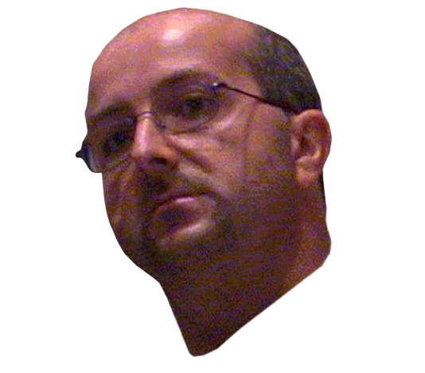
STRUMENTI ORGANIZZATIVI
Notes:
Gli strumenti organizzativi hanno avuto un ruolo molto importante, data la situazione di quarantena. Per comunicazioni interne al gruppo sono stati scelti strumenti che permettessero comunicazioni facili e veloci, come Telegram per semplici messaggi testuali o DISCORD per comunicazioni VoIP. Skype in questo ambito risulta il più conosciuto ed è stato quindi utilizzato per comunicare con il proponente. Per organizzare il lavoro invece si è utilizzato git, permettendo quindi il versionamento dei file, in concordanza con GitHub per avere una repository condivisa tra tutti i membri.

Slide 17









STRUMENTI DI SUPPORTO
orange canvas
Notes:
Gli strumenti di supporto sono utilizzati per agevolare il lavoro, nel nostro caso si è usato Google Drive per salvare file che non possono essere versionati, Google Docs per poter salvare degli appunti che siano veloci da accedervi a chiunque, permettendo inoltre di vedere le modifiche in tempo reale e Google Calendar per tracciare scadenze, incontri o impegni personali dei membri. Per poter comprendere meglio il machine learning, e quindi quello che andremo a sviluppare, utilizzeremo orange canvas. Per archiviare i dati che saranno necessari durante lo sviluppo ci appoggeremo ad influxdb, che è anche il database usato da Grafana.

Slide 18
ANALISI DEI RISCHI
Ritardi
Impegni personali
e/o accademici
Comunicazione
interna/esterna
Fattori
esterni
Calcolo delle
tempistiche
Costi di
progetto
Inesperienza
nei ruoli
Inesperienza
tecnologica
Notes:
Gli strumenti appena presentati sono risultati nuovi per alcuni dei membri e la loro poca confidenza con essi potrebbe causare ritardi alle scadenze prestabilite. Sfortunatamente il problema dell’inesperienza non riguarda i soli aspetti tecnici, ma anche quelli organizzativi e decisionali, rendendo con molta probabilità meno efficiente il nostro workflow.
Per questo si è resa necessaria un’analisi dei rischi.
Di quali rischi stiamo parlando?
Tra i rischi Organizzativi che sono stati individuati c’è il MANIFESTARSI DI UNA EMERGENZA SANITARIA, che sfortunatamente diventata realtà. La pandemia causata dal COVID-19 ha obbligato il team ad operare in solo smart working. Perciò si è reso necessario utilizzare vari mezzi di comunicazione e lavoro collaborativo che limitino le difficoltà dovute dalle restrizioni ancora vigenti. Inoltre a questa tematica si collega il problema della reperibilità degli stackeholders stessi. Per far fronte a ciò si è pensato di utilizzare più mezzi di comunicazione, garantendo così la fruizione delle informazioni.
Altro rischio organizzativo è dovuto dalla presenza di IMPEGNI ACCADEMICI/PERSONALI dei membri del gruppo che potrebbero sottrarli dall’attività di progetto. Perciò è necessario che ogni membro comunichi tempestivamente al responsabile i propri impegni ed gli eventuali RITARDI, così da poter pianificare e organizzare nuovamente le risorse.

Slide 19
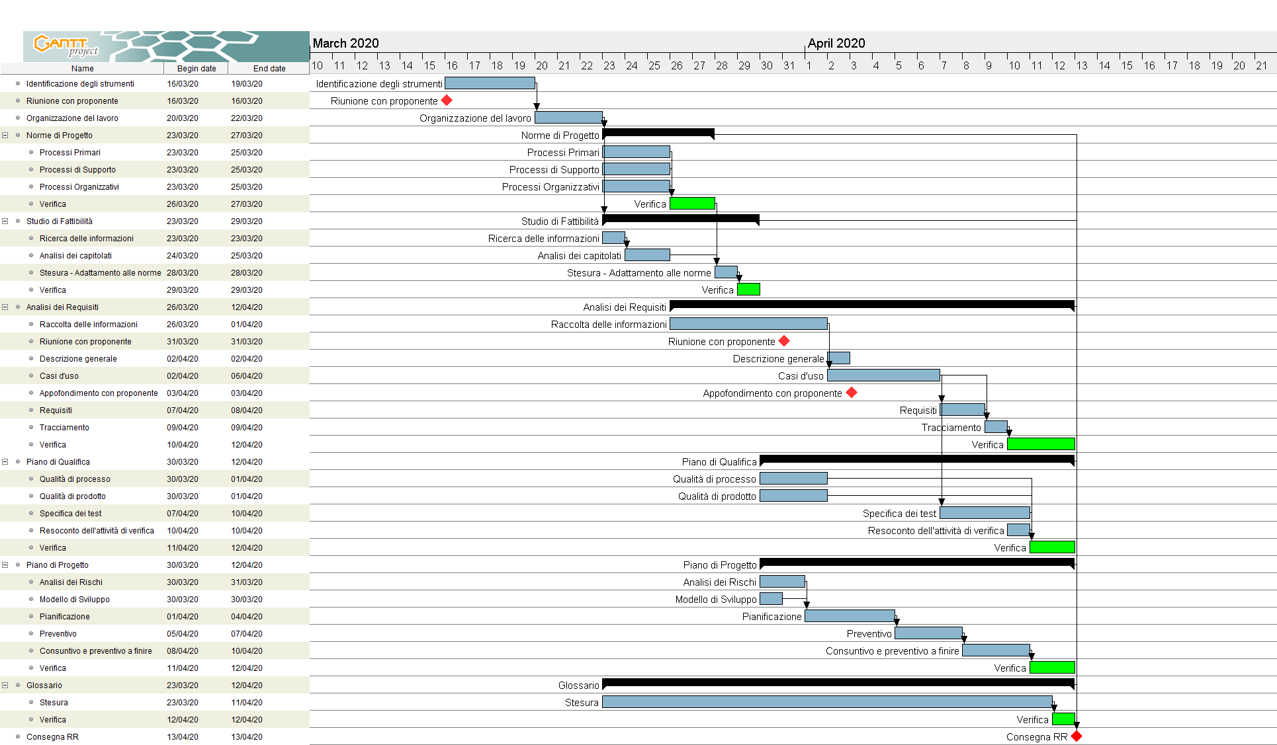
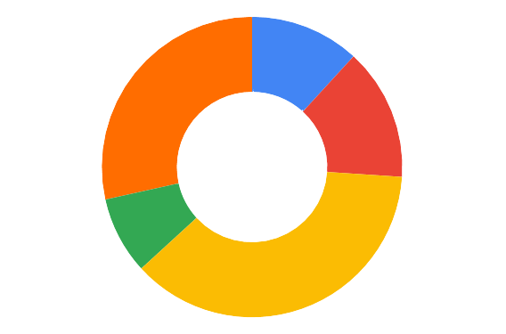
PIANIFICAZIONE
ATTIVITÀ
RUOLI
11.8% Responsabile
28.5% Verificatore
14.2%
Amministratore
288 ore
8.3% Progettista
37.2% Analista
Notes:
Per limitare appunto i potenziali danni dovuti a ritardi in questo primo atto di pianificazione la maggior parte dello sforzo lavorativo è stato sostenuto dagli analisti e dai verificatori, data appunto l’importanza vitale di una buona analisi in questa fase di sviluppo del progetto.
Questa operazione approfondita di analisi ha consentito l’individuazione di rischi, strumenti e requisiti fondamentali per una buona pianificazione del lavoro.
Com’è visibile dal diagramma di Gantt la porzione dell’analisi che ha richiesto il maggior investimento di tempo è stata l’analisi dei requisiti, che a sua volta è il fondamento di un’analisi corretta ed esaustiva, inoltre sono state organizzate 3 riunioni con il proponente, una di queste è stata una lezione di approfondimento riguardante l’apprendimento automatico che ci è risultata di estrema utilità.
L’analisi è stata seguita dal consolidamento dei requisiti, concludendo le operazioni di pianificazione per questo stadio di progettazione.
La pianificazione ha permesso di avere una visione chiara e consapevole dell’andamento del progetto, mettendo il team nella condizione di controllare in dettaglio il dispiegamento di risorse e stimare quindi come saranno distribuite tra i vari membri le ore di lavoro future.

Slide 20
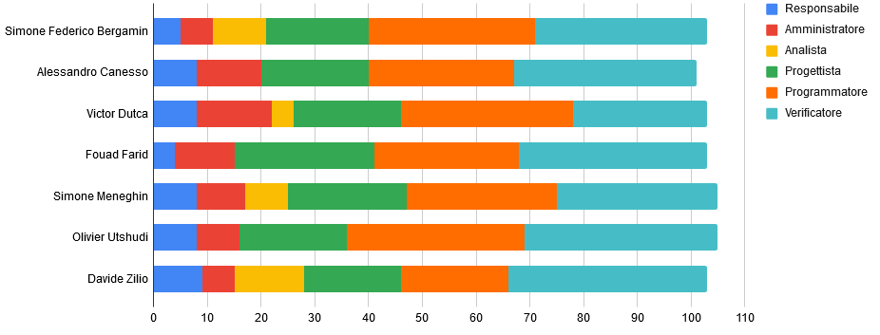
SUDDIVISIONE DELLE
ORE rendicontate
*Diagramma fondato su una base di 103 ore a persona rendicontate
Notes:
Il diagramma è fondato su un base di 103 ore pro capite ma ha subito leggere modifiche in base agli impegni accademici dei vari membri del team, io per esempio (che sono un cretino) lavorerò per un totale di 101 ore essendo il membro con il maggior numero di esami da recuperare mentre altri due membri potranno lavorare un totale di 105 ore avendo un minor numero impegni accademici residui.
La suddivisione è stata studiata in modo da garantire un numero di ore di lavoro omogeneo per tutti i membri del team, ricoprendo il maggior numero di ruoli possibile, considerando però efficienza nello sviluppo dei vari lavori e come prima menzionato gli altri impegni dei vari membri.

Slide 21
CONSUNTIVO DI PERIODO PERIODO
RUOLO | ORE | COSTO
Responsabile | 34 | 1020€
Amministratore | 41 (+13) | 820€ (+260€)
Analista | 107 (+8) | 2675€ (+200€)
Progettista | 24 | 528€
Programmatore | 0 | 0€
Verificatore | 82 (+9) | 1230€ (+135€)
Totale preventivo | 288 | 6273€
Totale consuntivo | 318 | 6868€
Differenza | +30 | +595€
Notes:
Le spese sostenute da ogni ruolo nella fase di analisi sono riassunte nel consuntivo di periodo.
Tali spese possono portare ad un bilancio: positivo se il preventivo supera le stime del consuntivo,
pari se il preventivo eguaglia il consuntivo, negativo se le spese sostenute sono più alte del preventivo.
Analizzando la tabella riassuntiva del consuntivo notiamo un surplus di ore dell'Amministratore ciò è dovuto al bisogno dello stesso di investire più tempo per riuscire ad individuare i software più adatti alla gestione del progetto e per la loro configurazione.
Le ore in più dell'Analista sono state impiegate alla comprensione di alcuni requisiti non facilmente individuabili quindi sono state necessarie anche più discussioni interne tra gli analisti stessi e discussioni esterne con la proponente.
Lo sforamento orario del Verificatore è dovuto per lo più all'aggiunta di nuove sezioni di Norme di Progetto richiedenti più tempo e abilità.
Perché il programmatore ha 0 ore ?
La fase delle Revisione dei Requisiti non necessità la stesura di codice da parte dei programmatori.

Slide 22
PREVENTIVO
RUOLO | ORE | COSTO
Responsabile | 50 | 1500€
Amministratore | 66 | 1320€
Analista | 35 | 875€
Progettista | 145 | 3190€
Programmatore | 198 | 2970€
Verificatore | 229 | 3435€
Totale | 723 | 13290€
Notes:
Preventivo SENZA la fase di ANALISI (= senza investimento)
Ore con invesitmento Ore senza invesitmento
Simone Federico Bergamin 145 Simone Federico Bergamin 103
Alessandro Canesso 143 Alessandro Canesso 101
Victor Dutca 143 Victor Dutca 103
Fouad Farid 143 Fouad Farid 103
Simone Meneghin 147 Simone Meneghin 105
Olivier Utshudi 147 Olivier Utshudi 105
Davide Zilio 143 Davide Zilio 103
Totale ore 1011 € 19563 Totale ore 723 € 13290
282 ore e € 6246 investiti nell’analisi
Il preventivo presentato è esente dalle ore investite dal gruppo per l’analisi e comprensive delle ore del Programmatore che sono state calcolate prendendo in considerazione il lavoro della stesura del codice preventivato per le future revisioni a partire dalla Technology Baseline dato che nella revisione dei requisiti il compito del programmatore non trova luogo e viene sostituito con altri ruoli come ad esempio l’analista.

